Slide 1
Break the bricks
조장& 오브젝트 : 201632047 오세환
스테이지 디자인 : 201532015 김우준
이미지& 장면 전환 :201832015 김준환
아이템 구성 : 201532047유기철
201532066 정성우

Slide 2
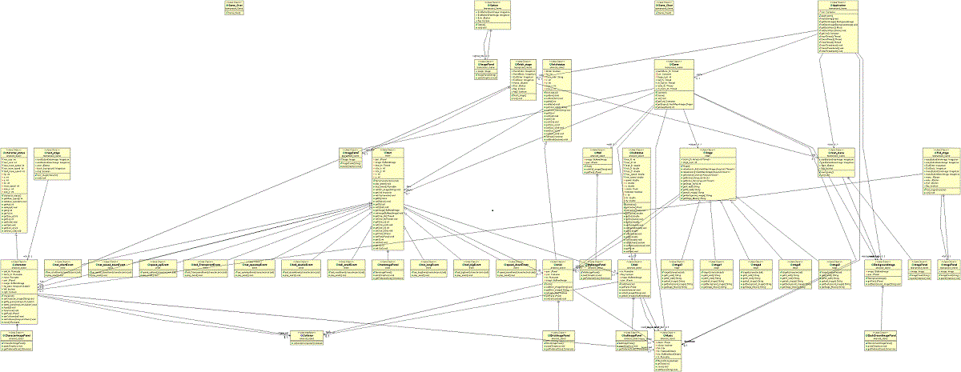
전체 구성

Slide 3
목차
오브젝트
충돌처리 알고리즘
아이템
스테이지
장면 전환

Slide 4
움직임& 감지 방식
While(true){
(내용);
.
.
.
Thread.sleep(1000/60)
// 1초당 60번
}

Slide 5
오브젝트
JComponent
Ball
Character
Brick
Wall && Background
Item
status
object
Collision
(interface)
imagePanel

Slide 6

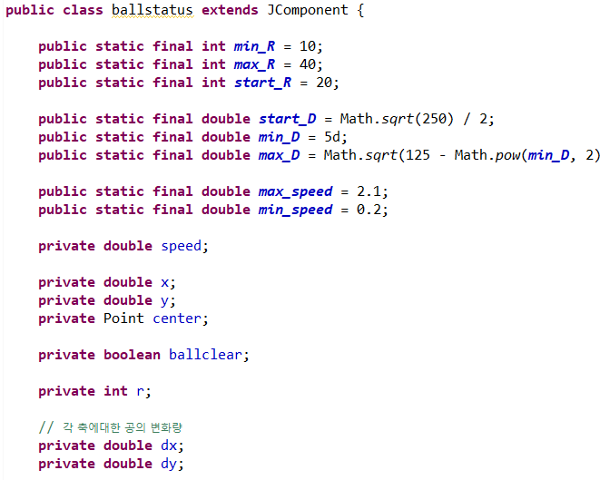
ball
속도(Dx,Dy)
지름(R)
좌표(x,y)
배속(speed)
투명도(ballclear)
중심 좌표(center)

Slide 7
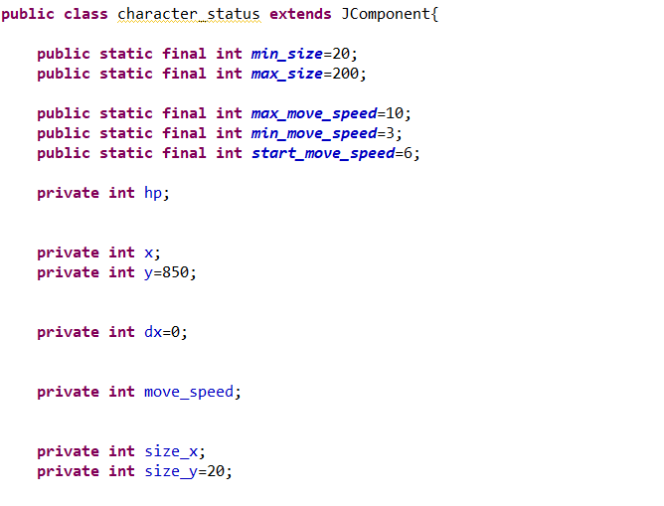
character
길이(size_x,size_y(고정))
목숨(hp)
좌표(x,y(고정))
배속(move_speed)
속도(dx)

Slide 8
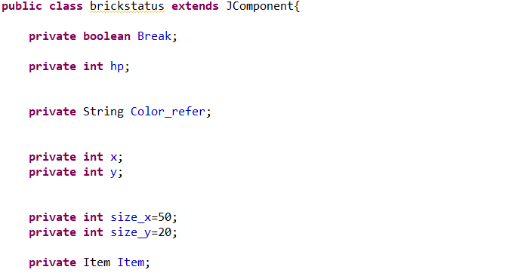
brick
체력(hp)
깨짐 여부(break)
블록의 색(Color_refer)
아이템(Item)
좌표(x,y)
길이&높이(size_x(고정),size_y(고정))

Slide 9
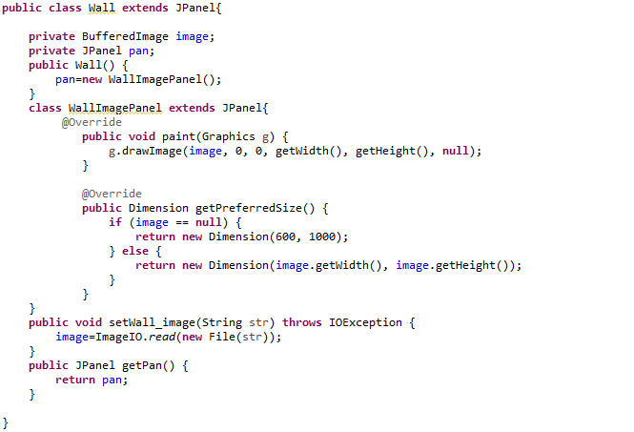
Wall && background
그림을 그리는 패널(pan)
동기 이미지(image)

Slide 10
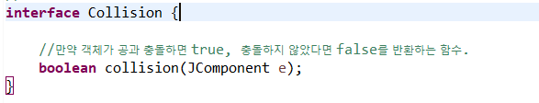
충돌 처리
각 오브젝트에 맞게 충돌 인터페이스 구현

Slide 11
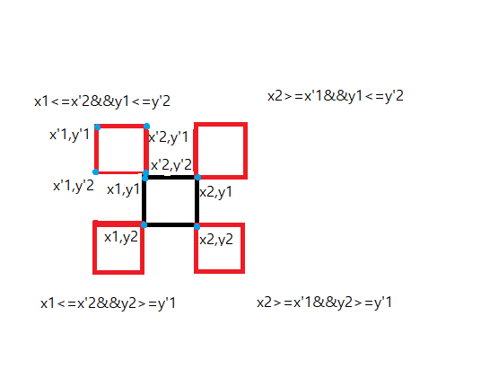

충돌 처리
x1<=x’2&&x’1<=x2
y1<=y’2&&y’1<=y2
//swing에서는 y값이 아래로 갈 수록 커짐
JComponent e1;
Public boolean collision(JComponent e2){
if{e1.x1<=e2.x2&&e1.x1<=e2.x2&&
e1.y1<=e2.y2&&e1.y1<=e2.y2)
return true;
else
return false;
}

Slide 12
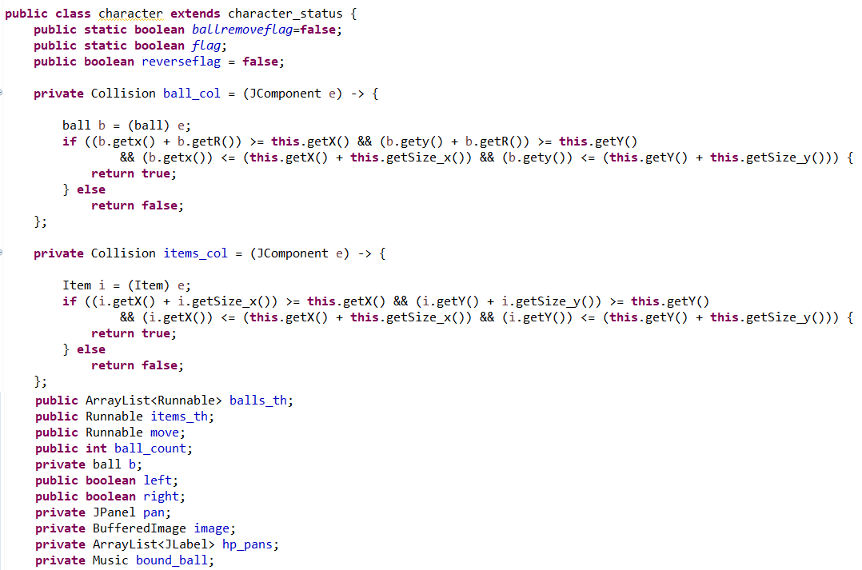
충돌 처리

Slide 13
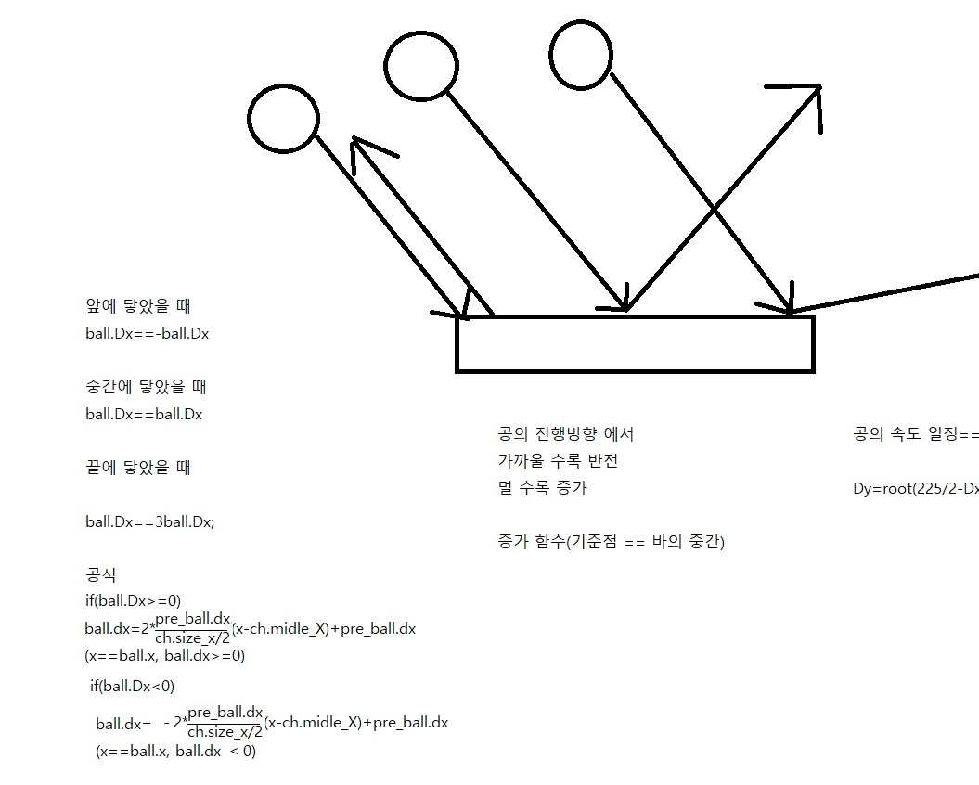
충돌 처리(character& ball)
Double Pre_D=dx^2+dy^2;
//속도를 일정하게 유지하기위해 임시 저장
Dx=(2*delta+1)* (Pre_dx);
//delta=(바의 중앙 x좌표-공이 부딪힌 곳의 좌표)/(바의 길이의 절반)
//바의 길이의 절반으로 나누는 이유 : 끝에 맞았을 경우 1이 되게 하기 위함
Dy=-Math.sqrt(pre_D-Dx^2);
min_D<=Dx,Dy<=max_D;
//NaN에러 발생 방지

Slide 14
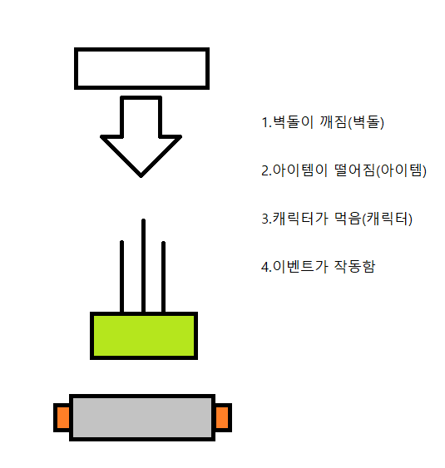
충돌 처리 character& ITEM
If(bricks.hp<=0)
//벽돌의 hp 검사
Drop_Item(Item);
If(character.collision(Item))
Item.Play_Event();

Slide 15
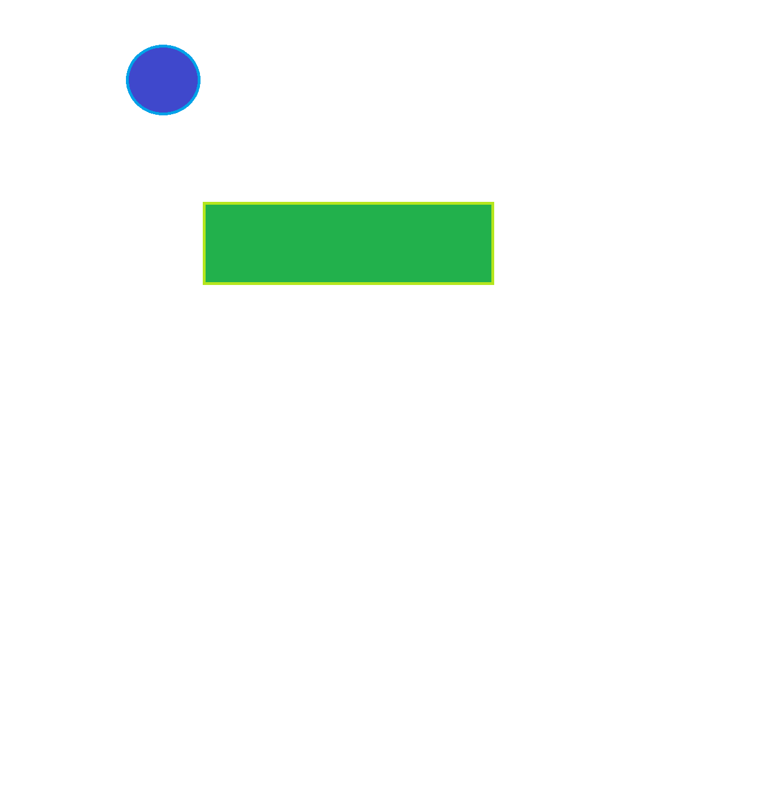
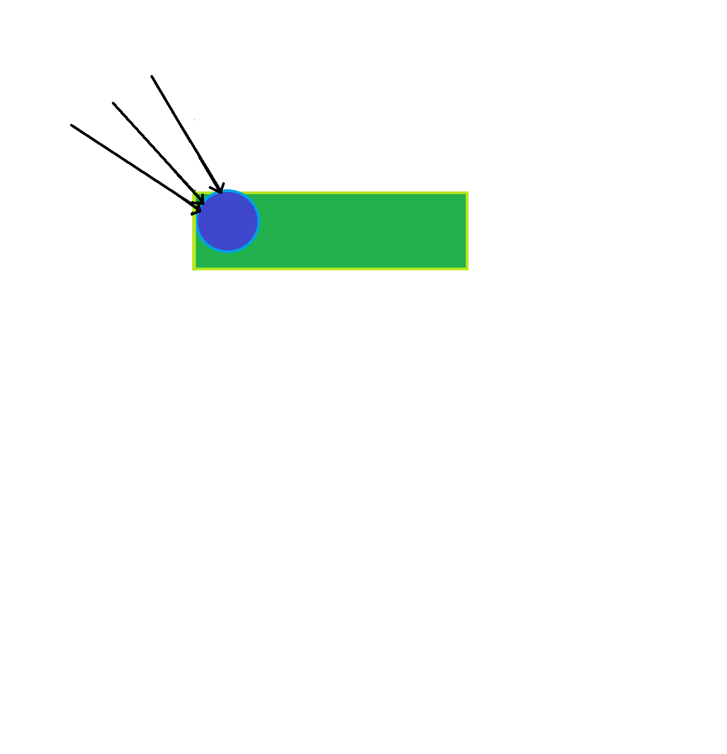
충돌 처리(Ball)
Brick
Wall(if 분기문으로 처리)
(예: if (ball.getx() < 11) {
if (ball.getDx() < 0)
this.setDx(-this.getDx());
}
)
Character-X

Slide 16

충돌 처리(Ball)
int x = br.getX();
int y = (Dy() / Dx()) * (x - (ball.x ))+this.gety();
if(y<brick.y)
//위쪽 충돌
else if(y==brick.y)
//모서리 충돌
else
//측면 충돌

Slide 17

충돌 처리(Ball)
Dekker 알고리즘 활용
//상호 배제만 만족
Boolean flag=true;
어떤 블록과 충돌 하면 flag=false;
블록과 충돌이 없거나 블록이 충돌 후 사라지면
flag=true;

Slide 18
충돌 처리(Ball)
getComponentAt(x,y);
//좌표에 존재하는 컴포넌트의 클래스를 가져오는 함수
공이 이동할 좌표에 블록이 존재 한다면 회피
(예 :오른쪽 윗면 충돌이 일어 났지만 위쪽에 벽돌이 있어 측면 충돌로 처리)

Slide 19
Stage
Stage
stage 1
stage 2
stage 3
stage 4
stage 5

Slide 20
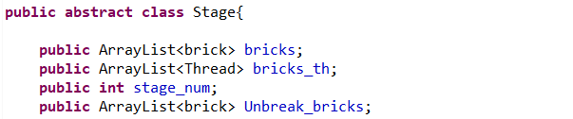
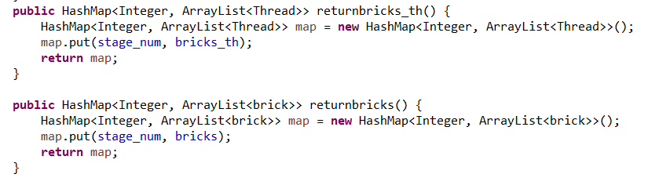
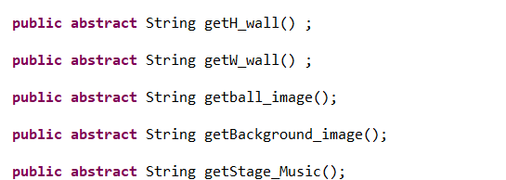
Stage
각 스테이지는 함수를 오버라이딩하여 각각에 맞게 설정
각 함수의 기능은 스테이지 정보를 String(주소)으로 반환
Game 클래스가 HashMap으로 stage들 관리
깨지는 블록,깨지지 않는 블록, 블록 스레드

Slide 21
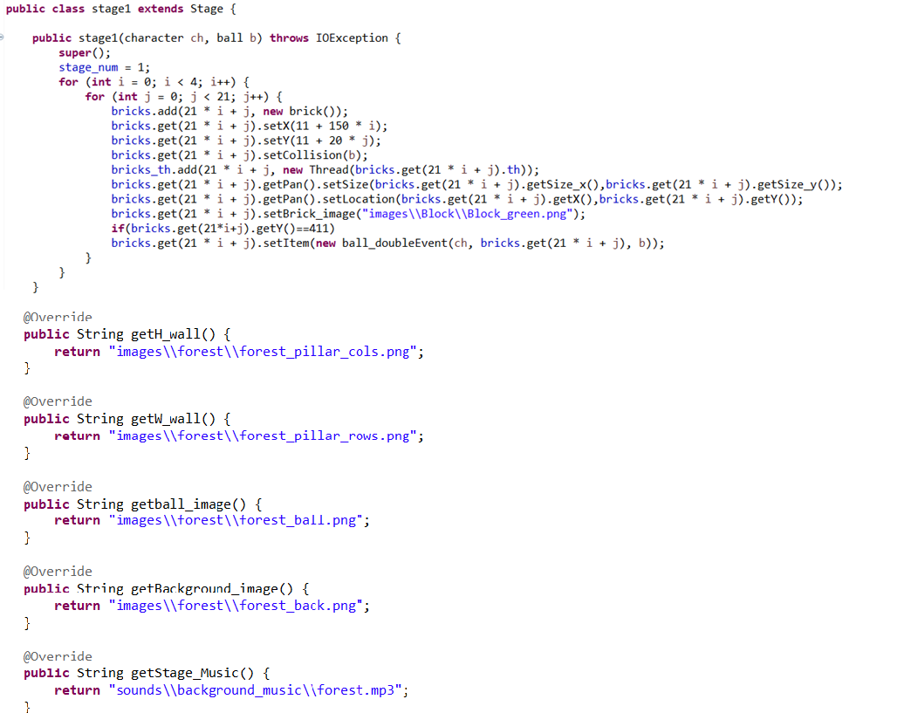
Stage’s

Slide 22
Stage’s
블록을 배치
배치한 블록을 unbreak와 break를 구분하여 블록 리스트(bricks)에 등록
GameThread에 블록 리스트(bricks)와 블록 스레드 리스트(bricks_th) 배경화면 배경음악,벽, 공의 이미지를 담은 스테이지 클래스(stage)를 전달
GameThread는 전달 받은 스테이지 클래스를 바탕으로 화면에 출력 및 배경음악 실행

Slide 23
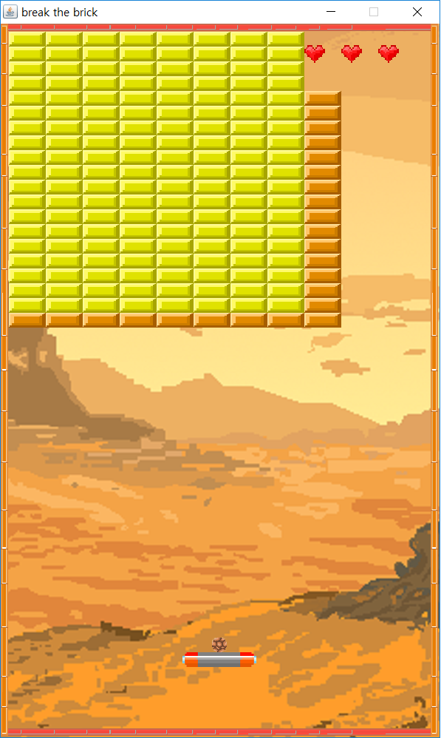
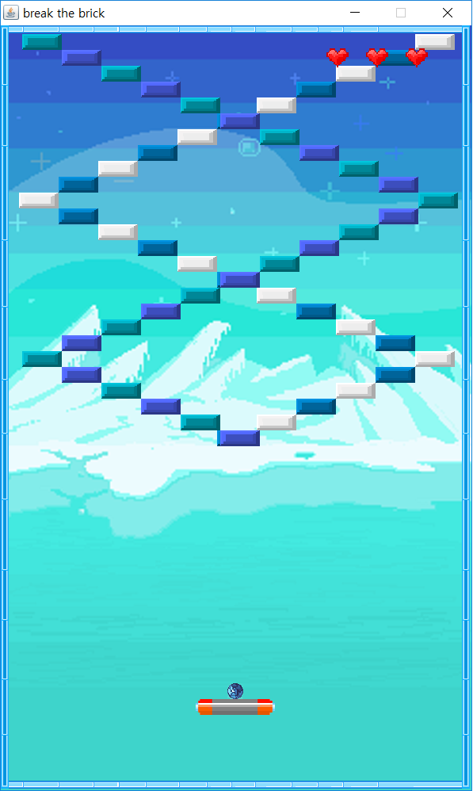
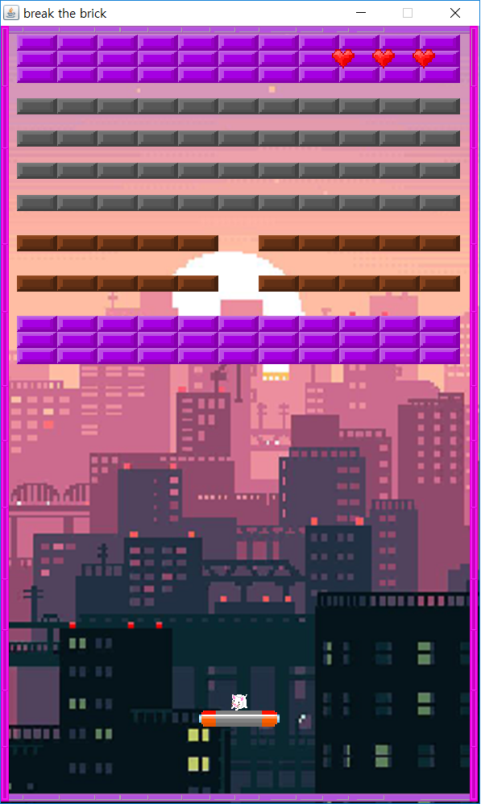
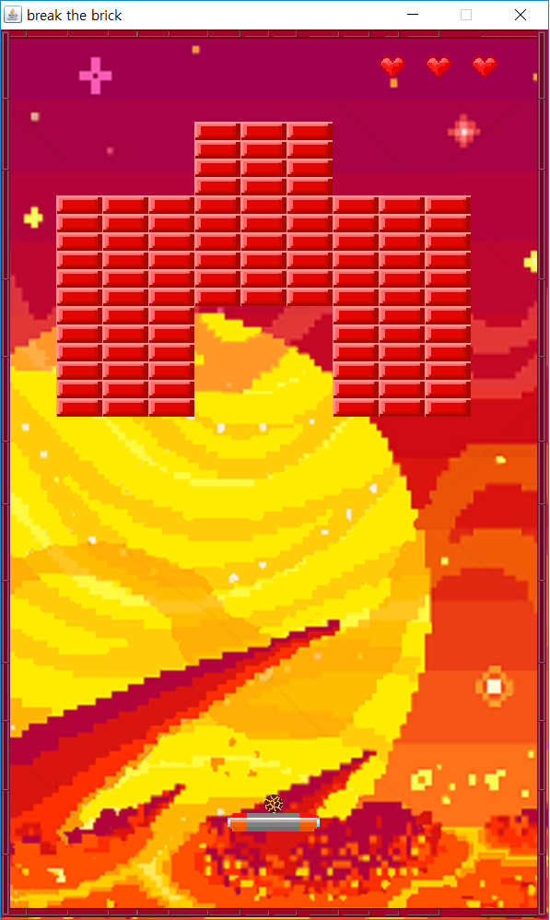
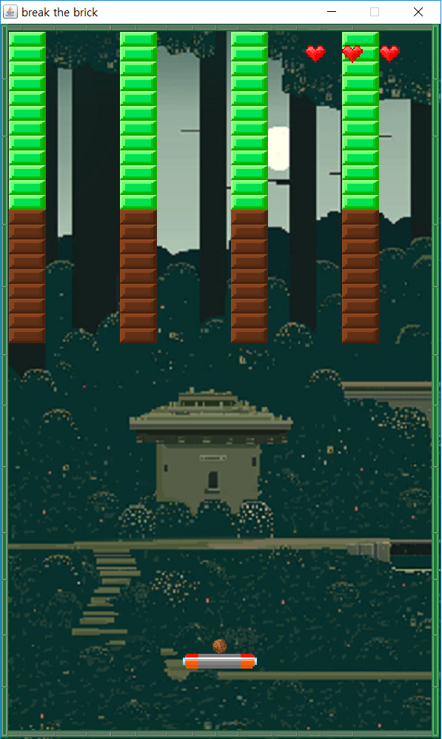

Slide 24
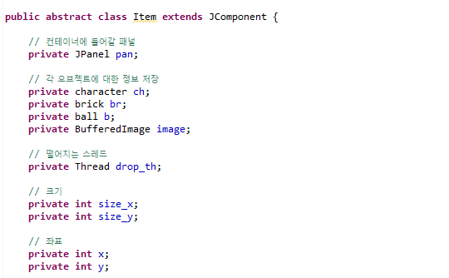
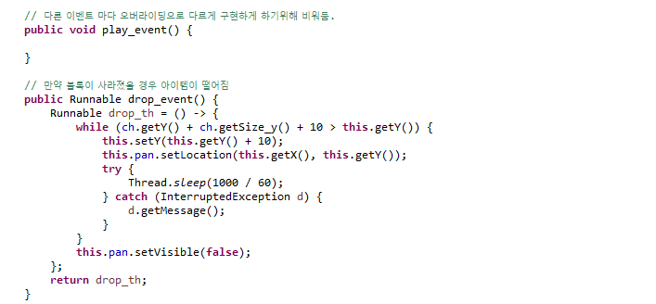
Item’s

Slide 25
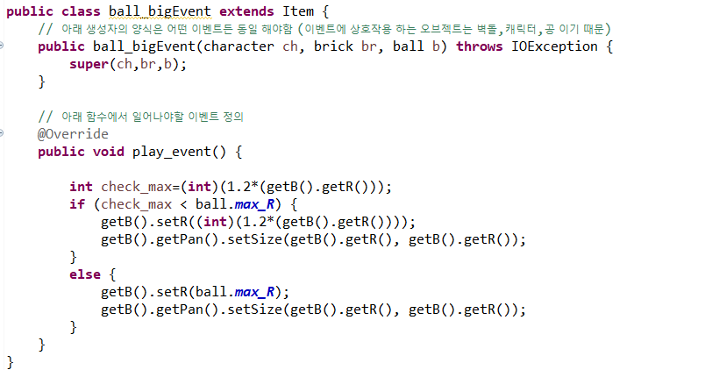
big && small Event

Slide 26
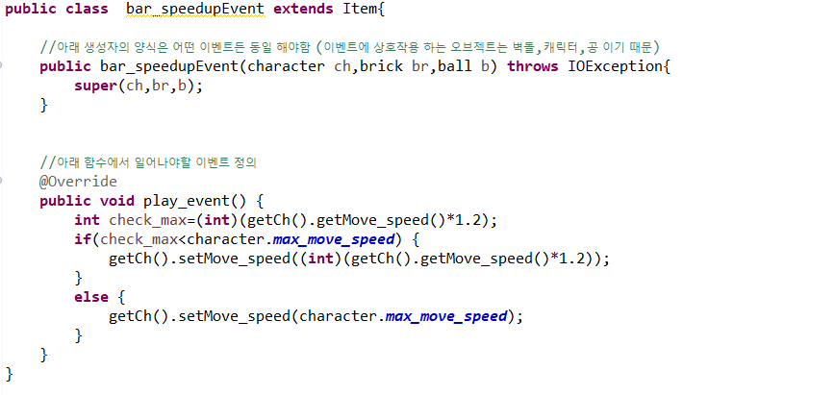
speed event

Slide 27
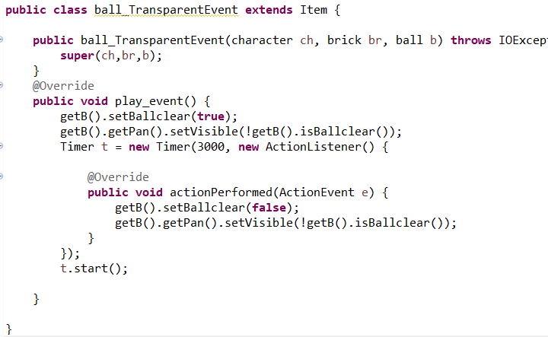
Ball_Trasparent event

Slide 28
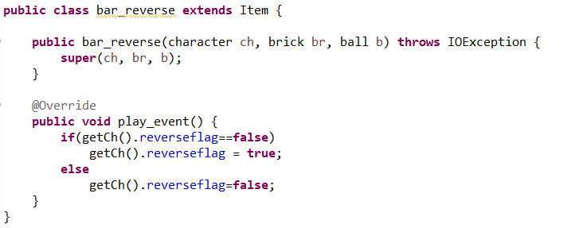
Bar reverce event

Slide 29
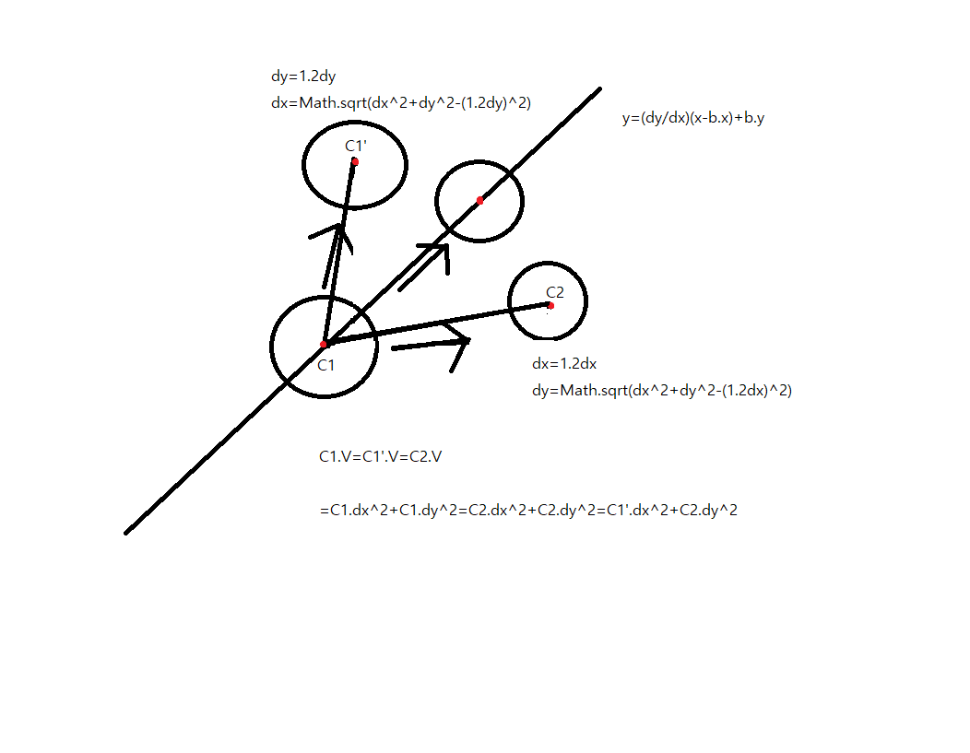
ball double event
C1=기존 공
C1’=증식된 후 기존 공
C2=증식된 새로운 공
C1이 이동한 거리
=C2가 이동한 거리
=C1’가 이동한 거리

Slide 30
ball double event
If(dx!=0)
C1’.dx=C1.dx*4/5
C1’.dy= √(C1.dx^2+C1.dy^2-C1’.dx^2)
C2.dx=C1.dx*6/5
C2.dy= √(C1.dx^2+C1.dy^2-C2.dx^2)
If(dx==0)
C1’.dx=-C1.dx*3/5
C1’.dy= C1.dy*4/5
C2.dx=+C1.dx*3/5
C2.dy= C2.dy*4/5

Slide 31
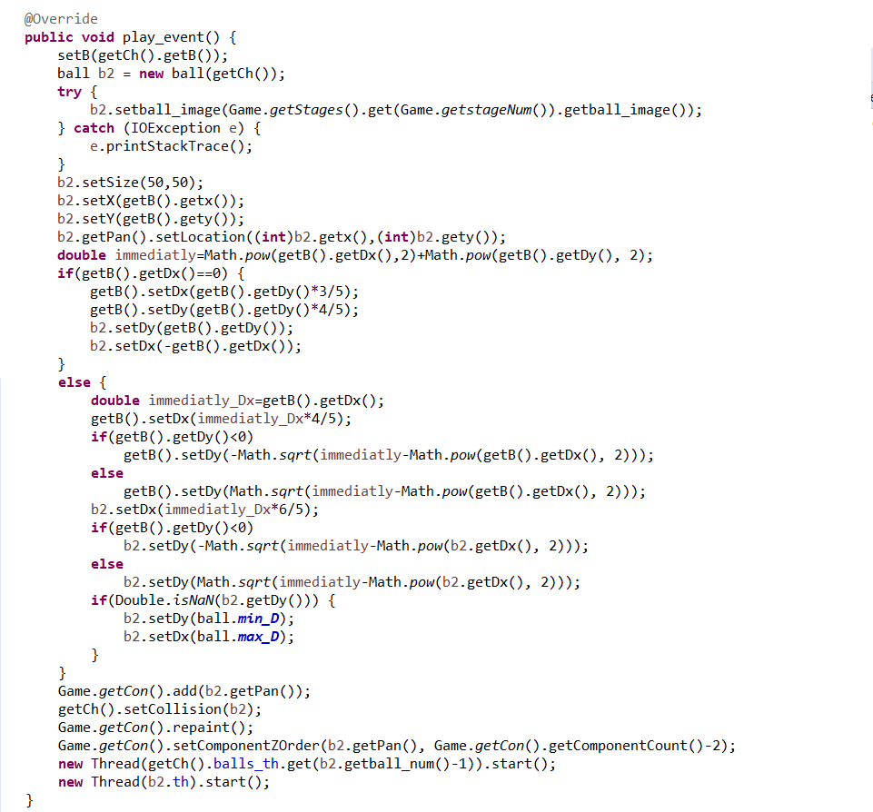
ball double event

Slide 32
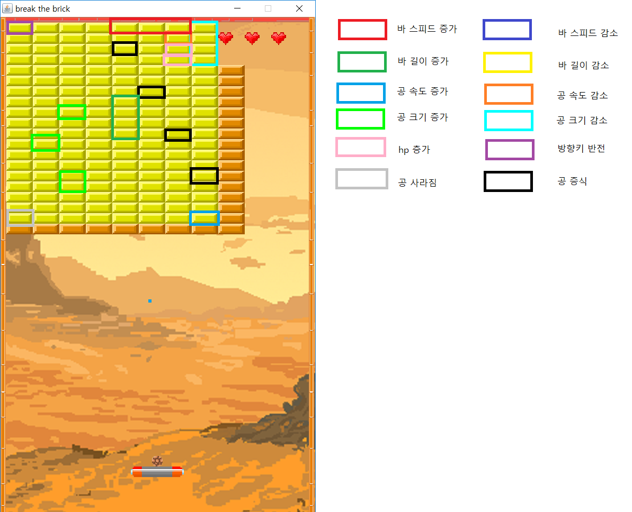

Slide 33
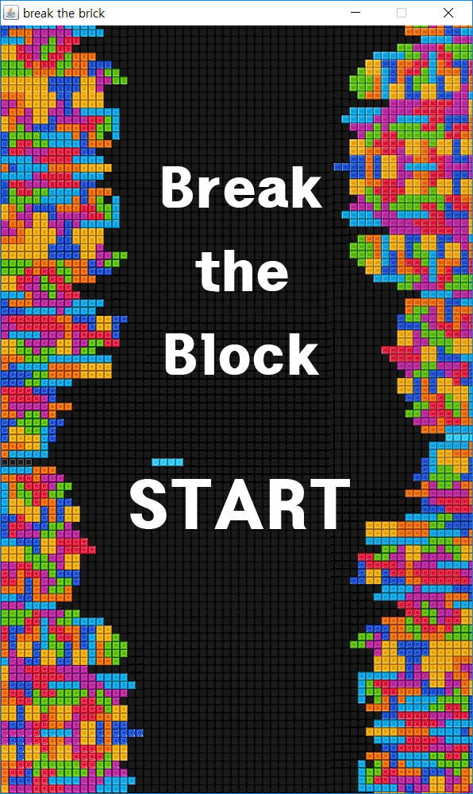
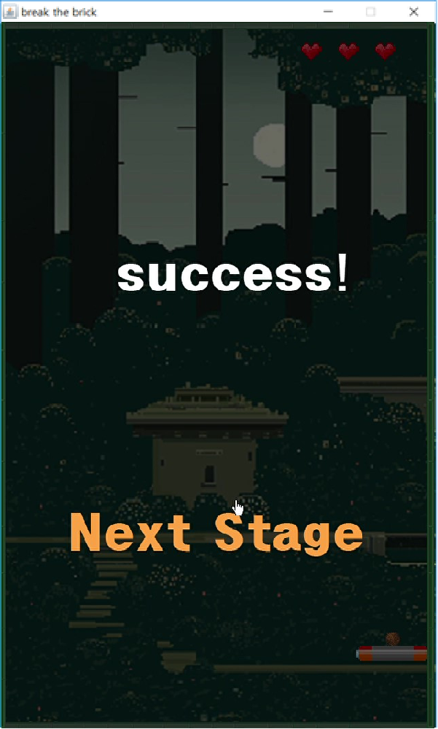
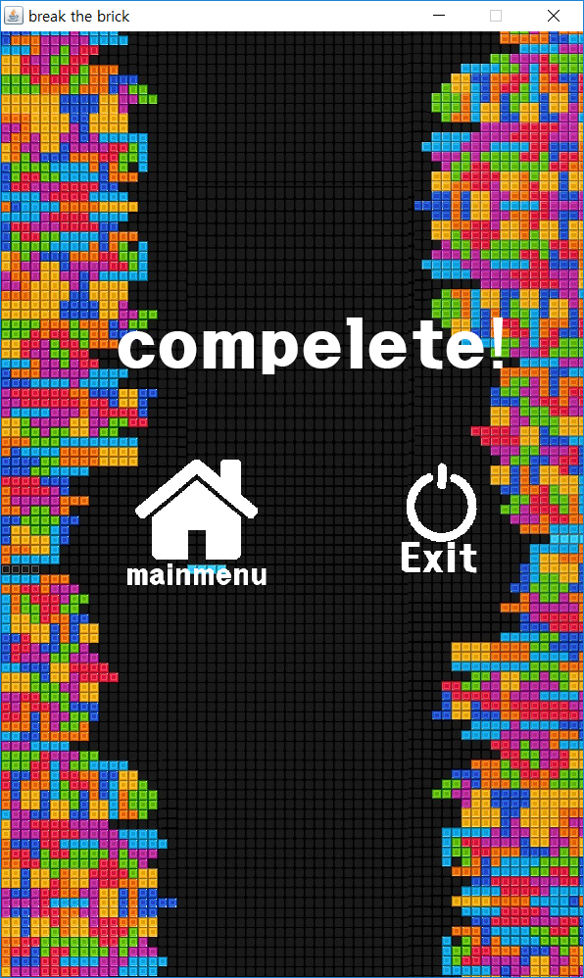
Scene
Main menu
Game
Next Stage
Clear

Slide 34
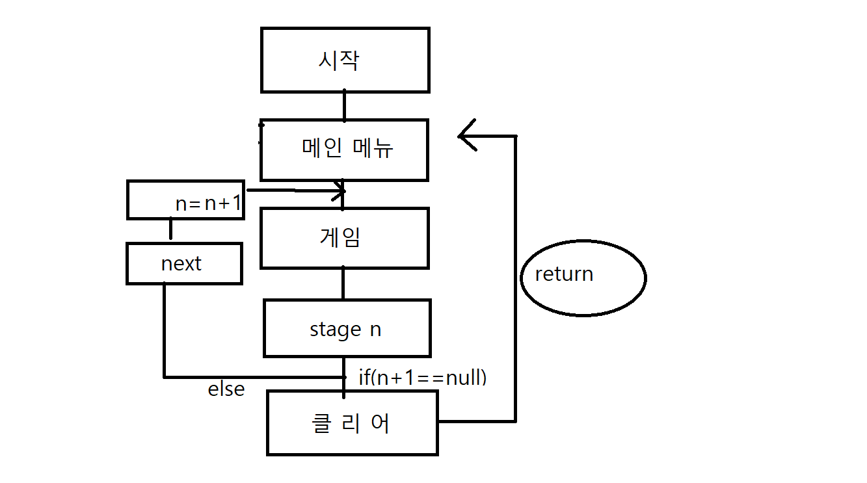
Scene algolithm

Slide 35
Scene change
배치가 모두 끝나고 조건 이벤트가 일어나야 다음 스레드가 실행 되어야 함.
새로운 객체를 선언 하면 기존 스레드가 유지되는 문제 발생!
(예: Game game=new Game();
game.start();//Thread-1;
game=new Game();
Game.start();//Thread=2;
Thread-1,Thread-2 동시 작동)

Slide 36
Scene change
Flag 변수를 선언 (장면 전환의 조건)
해당 스레드(또는 오브젝트)가 실행을 시작할 때 flag를 false로 지정.
마지막 부분에 while(true){if(flag==true)return;}(busiwaiting)
만약 조건 이벤트가 수행되었다면 flag를 true로 변경
장면 전환

Slide 37
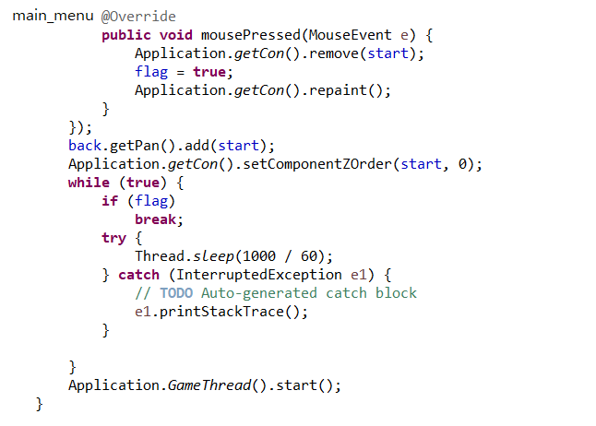
Scene change

Slide 38
Q&A

